Slide 1
3
3
4
3
المراجعة
الدرس 12
الدرس 11
الدرس 10
الدرس 9

Slide 2






أيقونات توجيهية
توجيهات الأستاذ(ة)
تعيين تلميذ للإجابة
المرور بين الصفوف
عرض فيديو
المرور للشريحة الموالية بعد عرض الفيديو
العمل في ثنائيات

Slide 3
برمجة الأسبوع الثالث
(ة)خاص بالأستاذ
الدرس 10
الدرس 9
الدرس 1
وَضْعُ وَإِنْجازُ عَمَلِيَّةِ الضَّرْبِ (2)
وَضْعُ وَإِنْجازُ عَمَلِيَّةِ الضَّرْبِ (1)
اَلأَعدادُ مِن 0 إِلى 999 (مراجعة المستلزمات)
الدرس 12
الدرس 11
حَلُّ المَسائِل
وَضْعُ وَإِنْجازُ عَمَلِيَّةِ الضَّرْبِ (3)
المراجعة
مُراجَعَةُ دُروسِ الأُسْبوعِ الثَّالِثِ

Slide 4
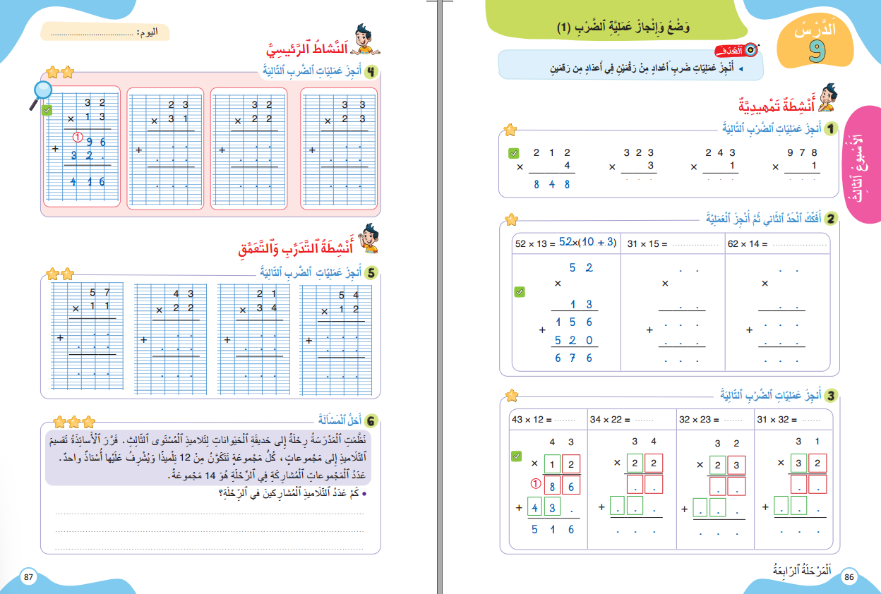
درس اليوم
(ة)خاص بالأستاذ
وَضْعُ وَإِنْجازُ عَمَلِيَّةِ الضَّرْبِ (1)

Slide 5




(ة)خاص بالأستاذ
مراحل الدرس
افتتاح الدرس:
5
1
نمذجة
7
2
ممارسة الموجهة
30
3
ممارسة المستقلة
15
4
اختتام الدرس
5

Slide 6
(ة)خاص بالأستاذ
عند نهاية الدرس
على الأقل 80% من المتعلمين سيكونون قادرين على:
إِنْجازِ عَمَلِيّاتِ ضَرْبِ أَعدادٍ مِنْ رَقْمَيْنِ في أَعدادٍ مِنْ رَقْمَيْنِ بدون احتفاظ

Slide 7




مرحباً سنتابع درسا جديدا مع مجد وندى

Slide 8

(ة)خاص بالأستاذ
افتتاح الدرس
1
تصحيح الواجب المنزلي
حساب ذهني

Slide 9
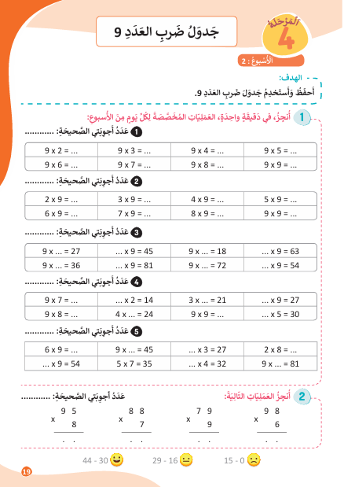
خذوا كراسة الحساب الذهني، ص 19 – سنصحح الواجب المنزلي

Slide 10
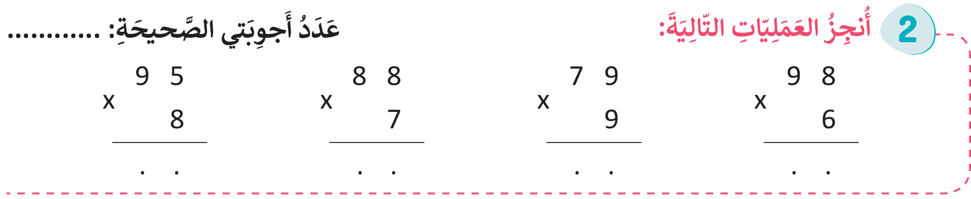
صححوا التمرين بسرعة، لديكم دقيقة واحدة.
760
616
711
588

Slide 11
(ة)خاص بالأستاذ
افتتاح الدرس
1
تصحيح الواجب المنزلي
حساب ذهني

Slide 12



نبدأ حصتنا بنشاط الحساب الذهني. خذوا كراسات الحساب الذهني، على الصفحة 20

Slide 13
لديكم دقيقة واحدة لتنجزوا عمليات ضرب في 10 ومضاعفاتها. دوّنوا النتيجة فقط في كراساتكم.
4 × 20 = 4 × 2 × 10
8
×
10
80
اُكْتُبواْ على كُرَّاسَاتكُِمْ:

Slide 14
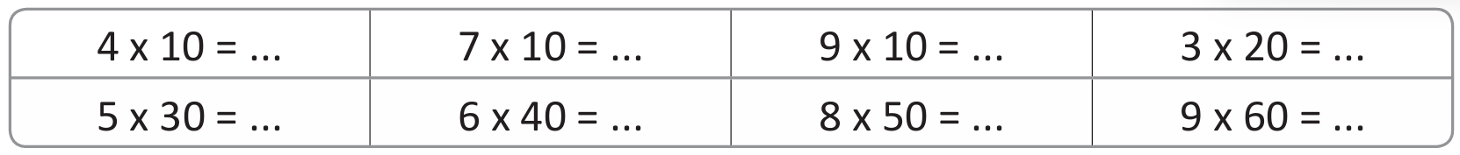

عرض فيديو الحساب الذهني

Slide 15
صححوا
40
70
90
60
150
240
400
540

Slide 16
(ة)خاص بالأستاذ
النمذجة
2
وَضْعُ وَإِنْجازُ عَمَلِيَّةِ الضَّرْبِ (1)
7

Slide 17

مرحباً، سنتعرف كيفية إنْجازِ عَمَلِيَّةِ ضَرْب عَدَد من رقمين × عدد من رقمين، مع مجد وندى!
وَضْعُ وَإِنْجازُ عَمَلِيَّةِ الضَّرْبِ
(1)

Slide 18
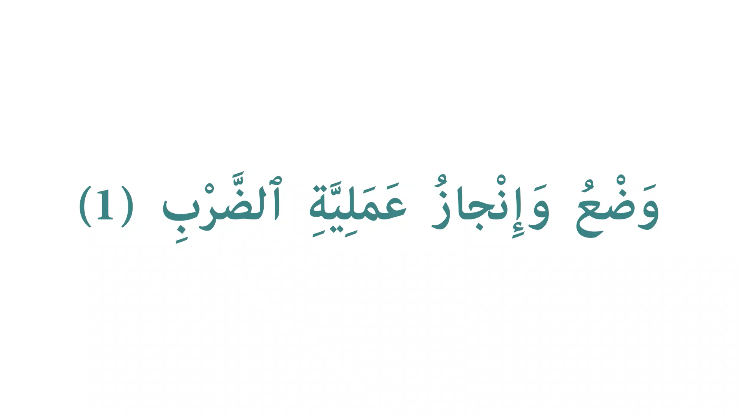
عرض فيديو النمذجة

Slide 19
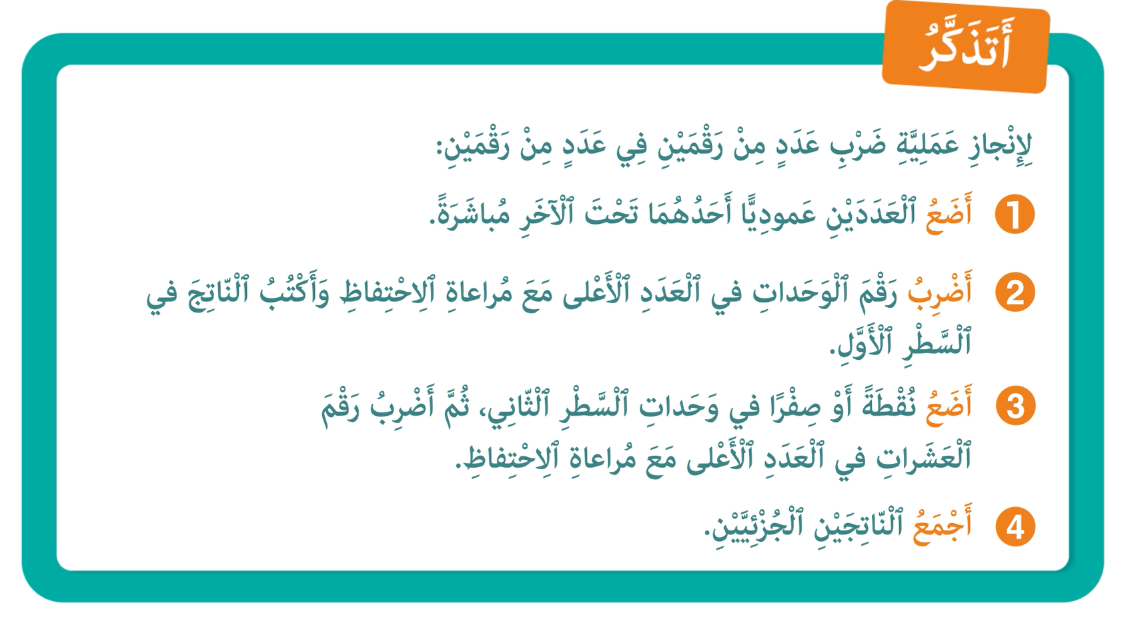
لنتذكر ما تعلمناه مع مجد وندى؛

Slide 20
(ة)خاص بالأستاذ
ممارسة موجهة
3
النشاط 1
النشاط 2
النشاط 3
10

Slide 21
انتبهوا، سَنُنْجِزُ عَمَلِيَّةَ ضَرْب عَدَدٍ مِنْ رَقْمَيْنِ فِي عَدَدٍ مِنْ رَقمَیْنِ، خُطْوَةً خطوة، مثل مجد وندى.
43 × 21= ...

Slide 22

خذوا الألواح واستعدوا.

Slide 23
ماذا نفعل في الخطوة الأولى لإنجاز عملية الضرب؟
أَجْمَعُ نَاتِجَيْ الْعَمَلِيَّتَيْنِ
4
أَضَعُ النُّقْطَةَ وأَضْرِبُ
الْعَشَراتِ
3
أَضْرِبُ رَقْمَ الْوَحَداتِ
2
أَضَعُ الْعَدَدَيْنِ عَمودِيًّا
1
43 × 21= ...

Slide 24
ضعوا، على ألواحكم، العملية عموديا، بوضع العددين أحدهما مباشرة تحت الآخر.
أَجْمَعُ نَاتِجَيْ الْعَمَلِيَّتَيْنِ
4
أَضَعُ النُّقْطَةَ وأَضْرِبُ
الْعَشَراتِ
3
أَضْرِبُ رَقْمَ الْوَحَداتِ
2
أَضَعُ الْعَدَدَيْنِ عَمودِيًّا
1
43 × 21= ...

Slide 25
ارفعوا الألواح.

Slide 26
صححوا، يجب أن يكون العددان أحدهما تحت الآخر: الوحدات تحت الوحدات ...
43
×
21

Slide 27
ماذا نفعل في الخطوة الثانية لإنجاز عملية الضرب؟
أَجْمَعُ نَاتِجَيْ الْعَمَلِيَّتَيْنِ
4
أَضَعُ النُّقْطَةَ وأَضْرِبُ
الْعَشَراتِ
3
أَضْرِبُ رَقْمَ الْوَحَداتِ
2
أَضَعُ الْعَدَدَيْنِ عَمودِيًّا
1
43
×
21

Slide 28

على ألواحكم، اضربوا رقم الوحدات "1" في العدد الأعلى "43" واكتبوا الناتج في السطر الأول.
أَجْمَعُ نَاتِجَيْ الْعَمَلِيَّتَيْنِ
4
أَضَعُ النُّقْطَةَ وأَضْرِبُ
الْعَشَراتِ
3
أَضْرِبُ رَقْمَ الْوَحَداتِ
2
أَضَعُ الْعَدَدَيْنِ عَمودِيًّا
1
43
×
21

Slide 29
ارفعوا الألواح.

Slide 30
صححوا: 43 = 43 × 1.
43
×
21
43

Slide 31
ماذا نفعل في الخطوة الثالثة؟
أَجْمَعُ نَاتِجَيْ الْعَمَلِيَّتَيْنِ
4
أَضَعُ النُّقْطَةَ وأَضْرِبُ الْعَشَراتِ
3
أَضْرِبُ رَقْمَ الْوَحَداتِ
2
أَضَعُ الْعَدَدَيْنِ عَمودِيًّا
1
43
×
21
43

Slide 32
على ألواحكم، ضعوا النقطة في منزلة وحدات السطر الثاني، ثم اضربوا العشرات "2" في "43".
أَجْمَعُ نَاتِجَيْ الْعَمَلِيَّتَيْنِ
4
أَضَعُ النُّقْطَةَ وأَضْرِبُ الْعَشَراتِ
3
أَضْرِبُ رَقْمَ الْوَحَداتِ
2
أَضَعُ الْعَدَدَيْنِ عَمودِيًّا
1
43
×
21
43

Slide 33
ارفعوا الألواح.

Slide 34
صححوا، يجب أن تحصلوا على 860 في ناتج العملية الثانية.
43
×
21
43
86

Slide 35
ماذا نفعل في الخطوة الرابعة، لإتمام عملية الضرب؟
أَجْمَعُ نَاتِجَيْ الْعَمَلِيَّتَيْنِ
4
أَضَعُ النُّقْطَةَ وأَضْرِبُ الْعَشَراتِ
3
أَضْرِبُ رَقْمَ الْوَحَداتِ
2
أَضَعُ الْعَدَدَيْنِ عَمودِيًّا
1
43
×
21
43
86

Slide 36
أتموا، على ألواحكم، العملية بجمع ناتجي عمليتي الضرب الأولى والثانية.
أَجْمَعُ نَاتِجَيْ الْعَمَلِيَّتَيْنِ
4
أَضَعُ النُّقْطَةَ وأَضْرِبُ الْعَشَراتِ
3
أَضْرِبُ رَقْمَ الْوَحَداتِ
2
أَضَعُ الْعَدَدَيْنِ عَمودِيًّا
1
43
×
21
43
+
86

Slide 37
ارفعوا الألواح.

Slide 38
صححوا. من يقرأ النتيجة؟
43
×
21
43
1
+
86
903

Slide 39
(ة)خاص بالأستاذ
ممارسة موجهة
3
النشاط 1
النشاط 2
النشاط 3
10

Slide 40
ضعوا وأنجزوا العملية التالية على ألواحكم، سنصحح بعد دقيقتين.
2
32 × 12 = ...

Slide 41
ارفعوا الالواح

Slide 42
من يقوم إلى السبورة، ليضع وينجز العملية؟
32 × 12 = ...

Slide 43
صححوا: 32 ضرب 12 تساوي 384.
32
×
12
64
+
32
384

Slide 44
(ة)خاص بالأستاذ
ممارسة موجهة
3
النشاط 1
النشاط 2
النشاط 3
10

Slide 45
الآن افتحوا كراساتكم على الصفحة 86

Slide 46
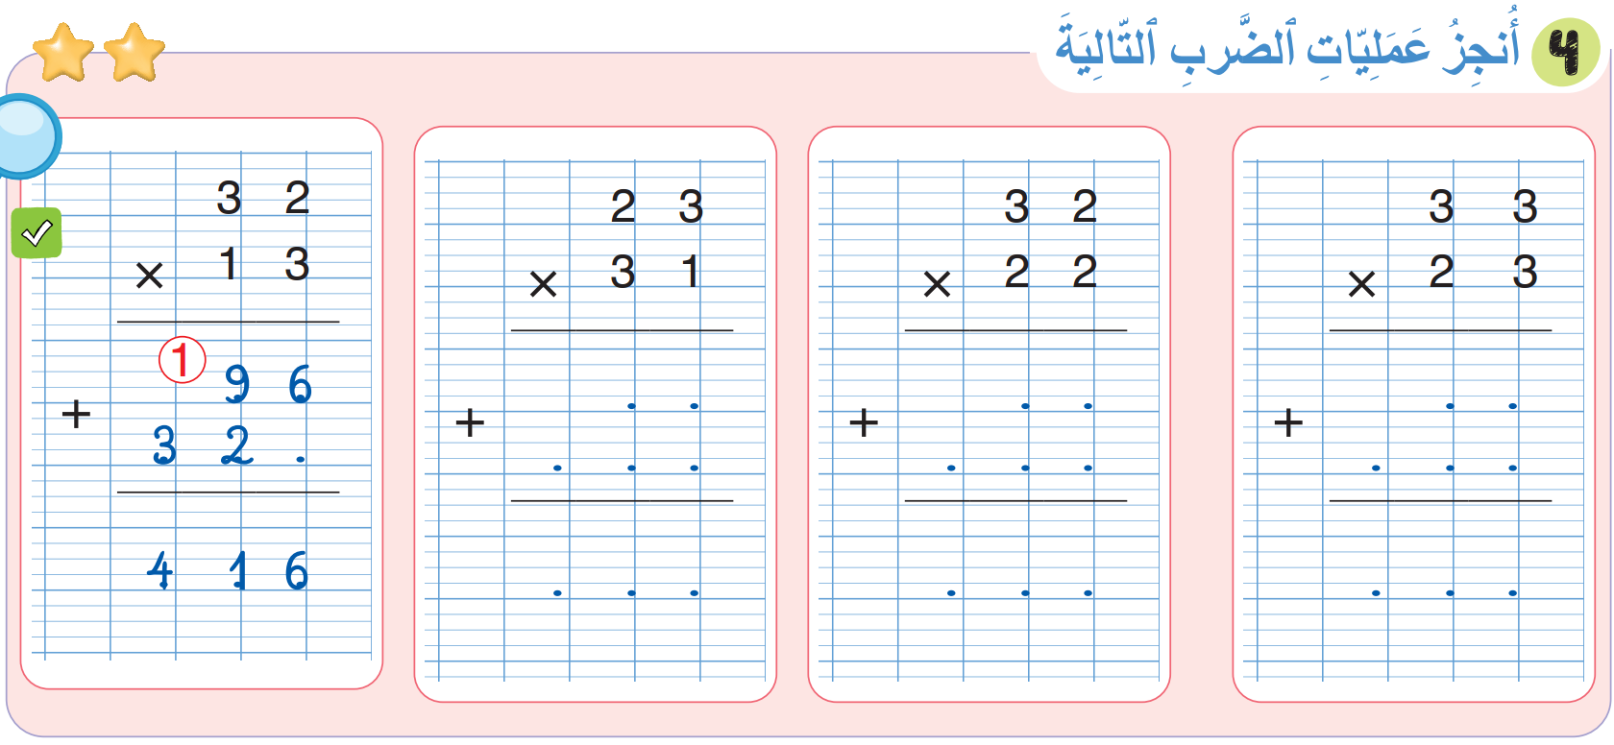
سنطبق نفس الخطوات في هذا النشاط؛ سأشرح التعليمة. انتظروا الانطلاقة

Slide 47
لديكم 5 دقائق للإنجاز؛ سأمر بين الصفوف لمساعدتكم؛

Slide 48
الآن، ستشتغلون في ثنائيات.

Slide 49
كل واحد يقارن إنجازه مع زميله. تأكدوا أنكم اتبعتم الخطوات بشكل سليم.

Slide 50
صححوا
1
2
3
1
6
4
1
9
9
6
9
6
4
6
6
7
1
3
7
0
4
7
5
9

Slide 51
(ة)خاص بالأستاذ
ممارسة مستقلة
4
أنجز بمفردي
10

Slide 52
على الصفحة 86، أنجزوا النشاط رقم 5
سأمر بين الصفوف لأتحقق من إنجازاتكم وأصحح كراساتكم

Slide 53
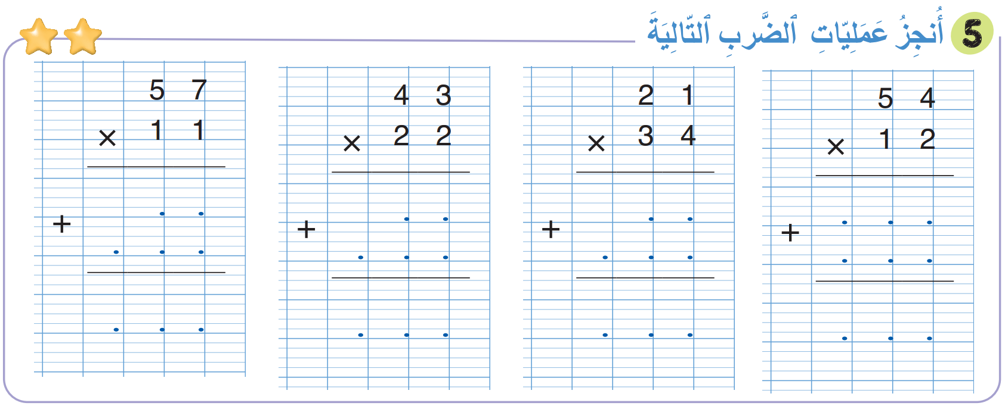
صححوا:
1
5
7
1
8
6
1
8
4
1
0
8
5
7
8
6
6
3
5
4
6
2
7
9
4
6
7
1
4
6
4
8

Slide 54
(ة)خاص بالأستاذ
اختتام الدرس
5
3

Slide 55
انتبهوا جيدا! في المنزل، ستنجزون كل الأنشطة المتبقية على الصفحتين: 86 و87.

Slide 56
إلى اللقاء. في الحصة القادمة، سنقوم بتصحيح التمارين المنجزة في المنزل.

Slide 57


(ة)خاص بالأستاذ
(ة)خاص بالأستاذ
بناء على إنجازات المتعلمين خلال الممارسة المستقلة

